Slide 1

Исследование кандидатов Universum 2021
Партнерский отчет | Национальный исследовательский университет Высшая школа экономики (Нижний Новгород)
Опрос российских студентов 2021 | Студенты | Все основные направления обучения

Slide 2
Содержание
1
ВВЕДЕНИЕ
2
ПРОФИЛЬ ТАЛАНТА
3
ВОСПРИЯТИЕ БРЕНДА УНИВЕРСИТЕТА
4
КАРЬЕРНЫЙ ЦЕНТР
5
КОММУНИКАЦИЯ
6
ПРЕДПОЧТЕНИЯ В КАРЬЕРЕ И РАБОТОДАТЕЛЯХ
7
ОСНОВНЫЕ ВЫВОДЫ

Slide 3
Содержание
1
В этом разделе Вы узнаете:
Как работает Universum
Как Вы можете использовать этот отчет
ВВЕДЕНИЕ

Slide 4















Благодарим за сотрудничество!
2021 | Россия | Студенты | Все основные направления обучения
Сегодня
В начале периода опроса Университет получил информацию о сезоне опроса
Ссылка на CareerTest, иллюстрации и тексты для рассылки были высланы Университету
Университет пригласил своих студентов(или) специалистов
пройти CareerTest
Университет в последний раз обновил исследование CareerTest до окончания периода опроса
Мы анализируем результаты; Университет получает отчет

Slide 5







Universum в двух словах
2021 | Россия | Студенты | Все основные направления обучения
Universum является мировым лидером в области брендинга работодателей и исследования рынка труда. Благодаря нашей работе, исследованиям и консалтингу, мы стремимся сократить разрыв между ожиданиями работодателей и студентов/профессионалов, а также поддерживать высшие учебные заведения в их карьерных ролях.
Мы работаем в этой сфере уже более 30 лет и каждый год опрашиваем 1+ миллион студентов и профессионалов по всему миру. Мы являемся партнерами более чем с 1700 глобальными и локальными клиентами. Последнее десятилетие мы каждый год публиковали рейтинг самых привлекательных работодателей в мире, а также рейтинг самых привлекательных работодателей на 40+ рынках.
EBNow
Universum Access -интерактивная платформа для более подробного изучения Вашего бренда
Глобальное сообщество более 1500 сертифицированных профессионалов в области брендинга работодателей
6-й год подряд мы добиваемся установленного нами стандарта в отрасли
У нас крепкие партнерские отношения с глобальными СМИ, среди которых мы пользуемся широким признанием
“
“
“
“
“
“
“
“
Осведомленность и дифференциация: организациям пора распознать свой HR-брендинг
Поколение Y: нельзя всех подогнать под одну мерку
Лучшие работодатели мира для выпускников
Вы исполнитель или руководитель?

Slide 6






















Как мы проводим сбор данных
2021 | Россия | Студенты | Все основные направления обучения
Наше взаимодействие с партнерами по всему миру способствует формированию атмосферы информационной прозрачности в сфере образования и подготовки к трудоустройству.
В рамках нашей миссии по соединению талантов с будущим, мы обращаемся прямо к источнику, используя наш флагманский инструмент CareerTest от Universum.
Среди наших партнеров по всему миру — высшие учебные заведения, студенческие и смежные организации.
Мы не только помогаем партнерам лучше понимать своих учащихся, выпускников и специалистов, но и оказываем им консалтинговые услуги в сфере трудоустройства и даже способствуем укреплению их связей с ведущими работодателями.

Slide 7





























Глобальные клиенты
Уже более 30 лет мы являемся надежным партнером по развитию бренда многих из известнейших работодателей мирового класса.
Наши данные, аналитика и рекомендации формируют имидж работодателей со всего мира, помогая привлекать, набирать и удерживать ценные кадры.
Составляя рейтинг самых привлекательных работодателей в мире, мы анализируем устремления перспективных кандидатов на трудоустройство, чтобы понять, как эти устремления согласуются с восприятием работодателями самих себя. Понимание мотивации кандидатов помогает любым организациям лучше подготовиться к привлечению и удержанию ценных кадров.
Подробнее см. здесь: https://universumglobal.com/about-universum/

Slide 8
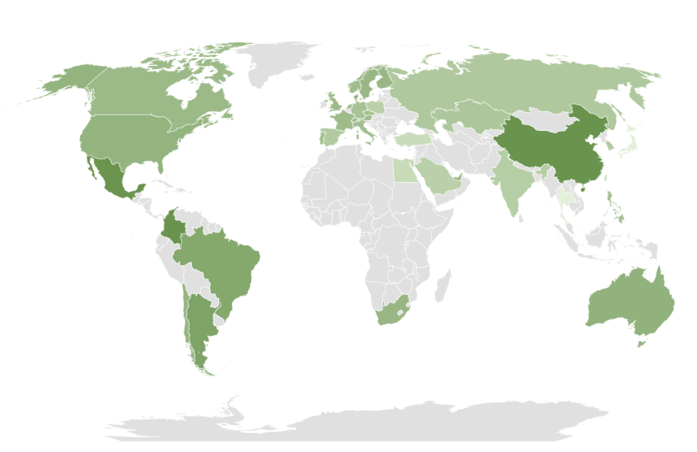

Мировой показатель удовлетворенности университетами в 2020 г.
2021 | Россия | Студенты | Все основные направления обучения
Показатель удовлетворенности университетом
9
6
Насколько Вы довольны своим колледжем или университетом? (0 – ни в коей мере, 10 – целиком и полностью)

Slide 9




Этот отчет поможет Вам…
2021 | Россия | Студенты | Все основные направления обучения
ПОНЯТЬ
ВАШИХ СТУДЕНТОВ
УЗНАТЬ
СВОЙ БРЕНД
ПРОВЕСТИ
СРАВНЕНИЕ
Проанализируйте предпочтения Ваших студентов в отношении трудоустройства и коммуникаций.
Выясните, почему студенты (не)довольны Вашими услугами по трудоустройству.
Узнайте, соответствуют ли ожидания Ваших студентов реальному положению дел на рынке труда.
Оцените мнение студентов о бренде Вашего университета.
Выясните, в чём бренд Вашего университета уникален.
Узнайте восприятие Вашего вуза и его бренда Вашими студентами в сравнении с другими вузами и студентами на национальном уровне.
Сравните разные группы своих студентов как между собой, так и с другими студентами в стране и на международном уровне.
Выясните, в чём Ваши студенты превосходят других.
Сравните предпочтения Ваших и других студентов в отношении трудоустройства.

Slide 10
Содержание
1
В этом разделе основное внимание уделяется демографическому происхождению Ваших студентов или профессионалов, их компетенциям и опыту и соотношению этих критерий со сравнительной группой.
Эти результаты помогут Вам в контексте анализа показателей последующих разделов, а так же послужат точкой отсчета в плане улучшения возможностей и карьерных перспектив Ваших студентов и выпускников путем распространения информации об их уникальных качествах среди работодателей.
ВВЕДЕНИЕ
2
ПРОФИЛЬ ТАЛАНТА

Slide 11

Universum CareerTest 2021
2021 | Россия | Студенты | Все основные направления обучения
Опрос
Наш опрос проводится онлайн. Ссылка распространяется через университеты и сети талантов, студенческие сообщества, Universum Panel и различных других местных и глобальных партнеров.
Участники опроса
Студенты высших учебных заведений
Количество участников опроса в этом отчете (в России)
ПЕРИОД ОПРОСА
Ноябрь 2020 - апрель 2021
Ваши студенты
90
Общее число
Участников опроса в России
19 139
Все студенты
19 139
Общее число
респондентов в прошлом году
145
25 033
Ваши студенты в прошлом году

Slide 12
Демографический профиль талантов, представленных в этом отчете
2021 | Россия | Студенты | Все основные направления обучения
Пол
Женский
Мужской

Slide 13
Академическая степень
2021 | Россия | Студенты | Все основные направления обучения
Ваши студенты
Все студенты
Какую степень Вы получите, когда окончите обучение?

Slide 14
Какие у Вас студенты?
2021 | Россия | Студенты | Все основные направления обучения
Ваши студенты
Все студенты
Что из нижеперечисленного в наибольшей степени соответствует Вашему положению как студента? (Выберите все подходящие варианты).

Slide 15

Наиболее распространенные языки
2021 | Россия | Студенты | Все основные направления обучения
Ваши студенты
Все студенты
Какими из перечисленных ниже языков Вы владеете свободно? (Выберите все подходящие варианты).

Slide 16





2021 | Россия | Студенты | Все основные направления обучения
Карьерные профили Universum
«Энтузиасты»
Инициативные работники ориентированы на достижение высоких результатов. Они честолюбивы, готовы внести личный вклад в процветание успешных предприятий, пользуются репутацией очень талантливых работников. Они с удовольствием принимают на себя высокий уровень ответственности и берутся за решение сложных задач. В ответ на целеустремленность и способность реализовывать задуманное они рассчитывают на высокий уровень признания и быстрое продвижение по карьерной лестнице.
«Космополиты»
Космополиты имеет сильную международную ориентацию. Они отличаются космополитичным мировоззрением, стремлением к расширению своих горизонтов в многонациональной компании, где есть возможность путешествовать за рубеж и взаимодействовать с коллегами, клиентами и заказчиками из разных стран мира. Постоянные перемены они считают положительным явлением, расширяющим их опыт и стимулирующим обучение.
«Новаторы»
Новаторы отличаются предприимчивостью. В идеале они предпочитают трудиться в динамичной, командно-ориентированной, инициативной среде с упором на инновации. Они менее заинтересованы в работе в устоявшемся окружении и больше внимания уделяют внедрению новейших технологий, разработке перспективных новинок в выбранной области.
«Реформаторы»
Реформаторы ориентируются на достижение высоких целей. Будучи по натуре альтруистами, они ищут работу в организациях, которые трудятся на общее благо в таких областях, как государственная служба или социальная сфера. Они — убежденные поборники этнического и культурного многообразия, равенства и взаимодействия, ощущают себя полезными, когда стремятся к достижению высокой цели или просто помогают людям.
«Искатели равновесия»
Искатели равновесия стремятся к балансу между работой и личной жизнью. Как правило, они ищут работу в устоявшихся малых и средних организациях с дружелюбной, семейной атмосферой, достойной заработной платой и гибкостью, позволяющей сбалансировать служебные обязанности с более широкими интересами и занятиями, которые не связаны с работой.

Slide 17

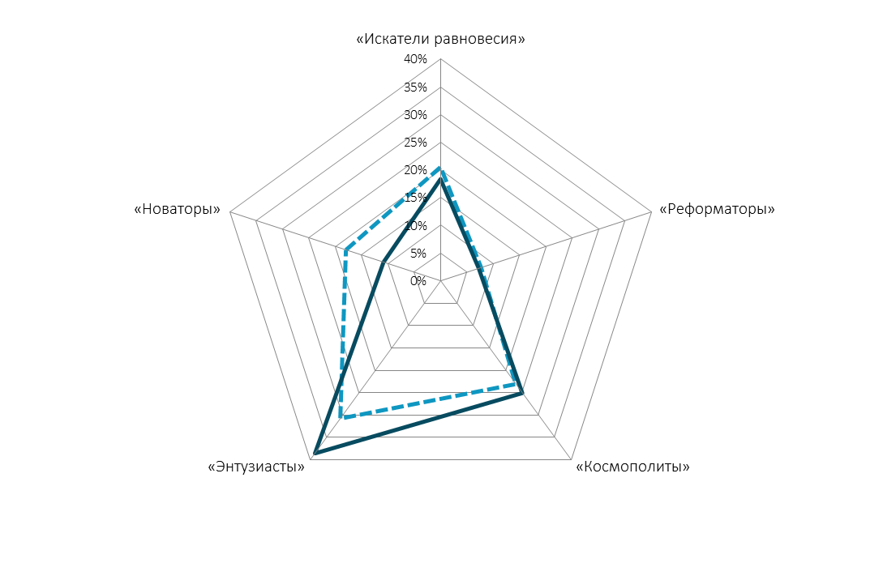




Карьерные профили Universum
2021 | Россия | Студенты | Все основные направления обучения
ДОМИНАНТНЫЕ КАРЬЕРНЫЕ ТИПЫ:
Ваши студенты
«Энтузиасты»
«Космополиты»
«Искатели равновесия»
Ваши студенты
Все студенты
ДОМИНАНТНЫЕ КАРЬЕРНЫЕ ТИПЫ:
Все студенты
«Энтузиасты»
«Космополиты»
«Искатели равновесия»

Slide 18
Оценка навыков учащихся в сфере межличностного общения (1/2)
2021 | Россия | Студенты | Все основные направления обучения
В большинстве случаев мне удается доходчиво выражать свое мнение
Обычно я стремлюсь к новизне, не довольствуясь существующим положением вещей
Полностью согласен/согласна
Согласен/согласна
Мне лучше работается самостоятельно, чем в коллективе
Скорее согласен/согласна
Сталкиваясь с трудностями, я чувствую себя уверенно
Скорее не согласен/не согласна
Не согласен/не согласна
Полностью не согласен/не согласна
Насколько вы согласны со следующими утверждениями?

Slide 19
Оценка навыков учащихся в сфере межличностного общения (2/2)
2021 | Россия | Студенты | Все основные направления обучения
Мне легко дается освоение новых навыков
Обычно я проявляю инициативу в плане реализации задуманного
Полностью согласен/согласна
Согласен/согласна
Скорее согласен/согласна
Мне нравится, когда часто происходят перемены
Помощь окружающим приносит мне большое удовлетворение
Скорее не согласен/не согласна
Не согласен/не согласна
Полностью не согласен/не согласна
Насколько вы согласны со следующими утверждениями?

Slide 20
Оценка личных качеств учащихся (1/2)
2021 | Россия | Студенты | Все основные направления обучения
В выходные я скорее посещу знакомые мне места,
нежели отправлюсь туда, где мне бывать еще не доводилось
Я скорее доведу дело до конца,
чем брошу его на полпути, потеряв к нему всякий интерес
Полностью согласен/согласна
Согласен/согласна
Скорее согласен/согласна
Общение меня скорее утомляет, а не вдохновляет
Если меня кто-то выводит из себя, я скорее
отступлю, нежели стану высказывать недовольство
Скорее не согласен/не согласна
Не согласен/не согласна
Полностью не согласен/не согласна
Насколько вы согласны со следующими утверждениями?

Slide 21
Оценка личных качеств учащихся (2/2)
2021 | Россия | Студенты | Все основные направления обучения
Я охотно проявляю открытость и
делюсь своими чувствами, а не держу их при себе
Я легко отличаю притворную улыбку от искренней
Полностью согласен/согласна
Согласен/согласна
Предпочту спокойную работу
без стрессов, а не требующую постоянного напряжения
Скорее согласен/согласна
Предпочту стать частью коллектива, а не его лидером
Скорее не согласен/не согласна
Не согласен/не согласна
Полностью не согласен/не согласна
Насколько вы согласны со следующими утверждениями?

Slide 22
Практический опыт (1/2)
2021 | Россия | Студенты | Все основные направления обучения
Ваши студенты
Все студенты
Какие из следующих навыков у Вас имеются? Пожалуйста, выберите столько, сколько применимо.

Slide 23
Практический опыт (2/2)
2021 | Россия | Студенты | Все основные направления обучения
Ваши студенты
Все студенты
Какие из следующих навыков у Вас имеются? Пожалуйста, выберите столько, сколько применимо.

Slide 24
Содержание
1
В этом разделе оценивается восприятие бренда Вашего университета по четырем критериям:
Репутация
Образовательные услуги
Культура
Перспективы трудоустройства
Эти данные помогут Вам в общении со студентами и в выявлении привлекательных тем для абитуриентов.
ВВЕДЕНИЕ
2
ПРОФИЛЬ ТАЛАНТА
3
ВОСПРИЯТИЕ БРЕНДА УНИВЕРСИТЕТА

Slide 25

Что Ваши студенты думают о Вашем университете?
2021 | Россия | Студенты | Все основные направления обучения
Какое слово приходит в голову первым, когда Вы думаете о своем вузе?
Эти ответы были предоставлены Вашими студентами.
Возможно наличие орфографических ошибок.
Различные цвета были использованы только в дизайнерских целях.

Slide 26


Уникален ли образ Вашего университета для Ваших студентов?
2021 | Россия | Студенты | Все основные направления обучения
Ваши студенты
Все студенты
Какое слово приходит в голову первым, когда Вы думаете о своем вузе?
Эти ответы были предоставлены Вашими студентами.
Возможно наличие орфографических ошибок.
Различные цвета были использованы только в дизайнерских целях.

Slide 27
Какие факторы влияют на решение студентов, куда поступать
2021 | Россия | Студенты | Все основные направления обучения
Ваши студенты
Все студенты
Что Вам помогло больше всего в выборе учебного заведения? (Выберите не более 3 вариантов ответа).

Slide 28
Менее важные факторы влияния для выбора Вашего университета
2021 | Россия | Студенты | Все основные направления обучения
Ваши студенты
Все студенты
Что Вам помогло больше всего в выборе учебного заведения? (Выберите не более 3 вариантов ответа).

Slide 29
Выбрали бы Ваши студенты Ваш вуз снова?
2021 | Россия | Студенты | Все основные направления обучения
Ваши студенты
Все студенты
Посещать университет за границей или другой университет в своей стране
Посещать университет за границей или другой университет в своей стране
Посещать другое учебное заведение за рубежом
Посещать другое учебное заведение за рубежом
Посещать это же учебное заведение
Посещать это же учебное заведение
Работать вместо учебы
Работать вместо учебы
Если бы Вы могли начать свое обучение заново, что бы Вы выбрали?

Slide 30
Двигатели университетской привлекательности Universum
2021 | Россия | Студенты | Все основные направления обучения
Репутация и имидж работодателя
Культура
Выпускники занимают руководящие позиции
Выступает двигателем общественного прогресса
Поддержка инноваций и/или предпринимательских инициатив
Высокое качество образования
Наследие и традиции
Известен во всем мире
Высокие стандарты научной работы
Обучение с лучшими студентами
Успешные выпускники
Уникальные программы
Доступные цены на обучение
Выгодное расположение
Креативная и динамическая атмосфера
Дружелюбная и открытая среда
Хорошая организация питания/кафетерии
Приверженность основополагающим принципам толерантности и инклюзии
Наличие иностранных студентов
Комфортное пространство студенческого кампуса
Культура, уважающая равноправие полов
Большой выбор занятий и мероприятий, организуемых в свободное от учебы время
Потенциал трудоустройства и
перспективы на будущее
Образовательные услуги
Фокус на профессиональное развитие
Хорошие возможности трудоустройства
Хорошая рекомендация для будущей карьеры или обучения
Трамплин для международной карьеры
Возможность наладить контакты с работодателями
Крепкие связи с бизнесом
Поддержка и развитие предпринимательства
Поддерживает и развивает инновацию
Целевой вуз для работодателей в моей отрасли
Обучение навыкам, востребованными работодателями
Оптимальное соотношение количества преподавателей и учащихся
Доступность учебных помещений
Легкий доступ к учебным материалам
Выдающиеся профессора и преподаватели
Высокое качество учебных программ
Междисциплинарные программы обучения
Программы и возможности обучения за рубежом
Учебная среда стимулирует интерес к знаниям
Обучение востребованным навыкам
Широкий выбор учебных программ

Slide 31
Топ 10 самых важных атрибутов
2021 | Россия | Студенты | Все основные направления обучения
Ваши студенты
Все студенты
Репутация и имидж работодателя
Культура
Потенциал трудоустройства и перспективы на будущее
Образовательные услуги
Что из этого для Вас наиболее важно? Выберите не более трёх вариантов ответа.

Slide 32
Топ 10 атрибутов, которые Ваш талант ассоциирует с Вашим вузом
2021 | Россия | Студенты | Все основные направления обучения
Ваши студенты
Все студенты
Ваши студенты
Репутация и имидж работодателя
Культура
Потенциал трудоустройства и перспективы на будущее
Образовательные услуги
Какие из нижеперечисленных атрибутов Вы ассоциируете со своим вузом? Выбор вариантов не ограничен.

Slide 33
Основные изменения с 2020 по 2021 год - Важность
2021 | Россия | Студенты | Все основные направления обучения
Ваши студенты
Все студенты
Ваши студенты
Рейтинг
2021
2020
Рейтинг
2021
2020
Увеличение степени важности
Рейтинг
2021
2020
Рейтинг
2021
2020
Снижение степени важности
Репутация и имидж работодателя
Культура
Потенциал трудоустройства и перспективы на будущее
Образовательные услуги
Какие из этих аспектов наиболее важны для вас? (Пожалуйста, выберите не более 3 альтернатив.)

Slide 34
Основные изменения с 2020 по 2021 год - Ассоциация
2021 | Россия | Студенты | Все основные направления обучения
Ваши студенты
Все студенты
Ваши студенты
Рейтинг
2021
2020
Рейтинг
2021
2020
Increased in association
Рейтинг
2021
2020
Рейтинг
2021
2020
Decreased in association
Репутация и имидж работодателя
Культура
Потенциал трудоустройства и перспективы на будущее
Образовательные услуги
Какие из нижеперечисленных атрибутов Вы ассоциируете со своим вузом? Выбор вариантов не ограничен.

Slide 35
Наиболее важные показатели университетской привлекательности Universum
2021 | Россия | Студенты | Все основные направления обучения
Ваши студенты
Репутация и имидж работодателя
Культура
Потенциал трудоустройства и
перспективы на будущее
Образовательные услуги
2021:
2021:
2021:
2021:
1. Высокое качество образования
2. Успешные выпускники
3. Выпускники занимают руководящие позиции
1. Дружелюбная и открытая среда
2. Креативная и динамическая атмосфера
3. Большой выбор занятий и мероприятий, организуемых в свободное от учебы время
1. Обучение навыкам, востребованным работодателями
2. Хорошие возможности трудоустройства
3. Хорошая рекомендация для будущей карьеры или обучения
1. Обучение востребованным навыкам
2. Высокое качество учебных программ
3. Учебная среда стимулирует интерес к знаниям
2020:
2020:
2020:
2020:
1. Высокое качество образования
2. Успешные выпускники
3. Выпускники занимают руководящие позиции
1. Дружелюбная и открытая среда
2. Креативная и динамическая атмосфера
3. Большой выбор занятий и мероприятий, организуемых в свободное от учебы время
1. Хорошие возможности трудоустройства
2. Обучение навыкам, востребованным работодателями
3. Хорошая рекомендация для будущей карьеры или обучения
1. Обучение востребованным навыкам
2. Высокое качество учебных программ
3. Учебная среда стимулирует интерес к знаниям
Что из этого для Вас наиболее важно? (Выберите не более трёх вариантов ответа).

Slide 36
Наиболее ассоциируемые показатели университетской привлекательности Universum
2021 | Россия | Студенты | Все основные направления обучения
Ваши студенты
Репутация и имидж работодателя
Культура
Потенциал трудоустройства и
перспективы на будущее
Образовательные услуги
2021:
2021:
2021:
2021:
1. Высокое качество образования
2. Успешные выпускники
3. Выпускники занимают руководящие позиции
1. Дружелюбная и открытая среда
2. Креативная и динамическая атмосфера
3. Большой выбор занятий и мероприятий, организуемых в свободное от учебы время
1. Хорошая рекомендация для будущей карьеры или обучения
2. Обучение навыкам, востребованным работодателями
3. Хорошие возможности трудоустройства
1. Обучение востребованным навыкам
2. Междисциплинарные программы обучения
3. Высокое качество учебных программ
2020:
2020:
2020:
2020:
1. Высокое качество образования
2. Успешные выпускники
3. Высокие стандарты научной работы
1. Большой выбор занятий и мероприятий, организуемых в свободное от учебы время
2. Дружелюбная и открытая среда
3. Креативная и динамическая атмосфера
1. Хорошая рекомендация для будущей карьеры или обучения
2. Хорошие возможности трудоустройства
3. Обучение навыкам, востребованным работодателями
1. Обучение востребованным навыкам
2. Программы и возможности обучения за рубежом
3. Легкий доступ к учебным материалам
Какие из нижеперечисленных характеристик Вы ассоциируете со своим вузом? (Выбор вариантов не ограничен).

Slide 37
Наиболее важные показатели университетской привлекательности Universum
2021 | Россия | Студенты | Все основные направления обучения
Все студенты
Репутация и имидж работодателя
Культура
Потенциал трудоустройства и
перспективы на будущее
Образовательные услуги
2021:
2021:
2021:
2021:
1. Высокое качество образования
2. Успешные выпускники
3. Выпускники занимают руководящие позиции
1. Дружелюбная и открытая среда
2. Креативная и динамическая атмосфера
3. Большой выбор занятий и мероприятий, организуемых в свободное от учебы время
1. Хорошие возможности трудоустройства
2. Обучение навыкам, востребованным работодателями
3. Хорошая рекомендация для будущей карьеры или обучения
1. Высокое качество учебных программ
2. Обучение востребованным навыкам
3. Учебная среда стимулирует интерес к знаниям
2020:
2020:
2020:
2020:
1. Высокое качество образования
2. Успешные выпускники
3. Выпускники занимают руководящие позиции
1. Дружелюбная и открытая среда
2. Креативная и динамическая атмосфера
3. Большой выбор занятий и мероприятий, организуемых в свободное от учебы время
1. Хорошие возможности трудоустройства
2. Обучение навыкам, востребованным работодателями
3. Хорошая рекомендация для будущей карьеры или обучения
1. Высокое качество учебных программ
2. Обучение востребованным навыкам
3. Учебная среда стимулирует интерес к знаниям
Что из этого для Вас наиболее важно? (Выберите не более трёх вариантов ответа).

Slide 38
Наиболее ассоциируемые показатели университетской привлекательности Universum
2021 | Россия | Студенты | Все основные направления обучения
Все студенты
Репутация и имидж работодателя
Культура
Потенциал трудоустройства и
перспективы на будущее
Образовательные услуги
2021:
2021:
2021:
2021:
1. Успешные выпускники
2. Высокое качество образования
3. Наследие и традиции
1. Наличие иностранных студентов
2. Выгодное расположение
3. Дружелюбная и открытая среда
1. Хорошая рекомендация для будущей карьеры или обучения
2. Хорошие возможности трудоустройства
3. Обучение навыкам, востребованным работодателями
1. Легкий доступ к учебным материалам
2. Доступность учебных помещений
3. Выдающиеся профессора и преподаватели
2020:
2020:
2020:
2020:
1. Высокое качество образования
2. Успешные выпускники
3. Наследие и традиции
1. Выгодное расположение
2. Дружелюбная и открытая среда
3. Наличие иностранных студентов
1. Хорошая рекомендация для будущей карьеры или обучения
2. Хорошие возможности трудоустройства
3. Обучение навыкам, востребованным работодателями
1. Легкий доступ к учебным материалам
2. Выдающиеся профессора и преподаватели
3. Широкий выбор учебных программ
Какие из нижеперечисленных характеристик Вы ассоциируете со своим вузом? (Выбор вариантов не ограничен).

Slide 39
На следующих слайдах представлен агрегированный анализ всех 40 атрибутов из драйверов привлекательности университета
2021 | Россия | Студенты | Все основные направления обучения
Ассоциируемые атрибуты
Привлекательные атрибуты
Атрибуты, которые наиболее сильно ассоциируются Вашими студентами с Вашим университетом.
Ваш бренд
Чего хочет талант?
В целом, наиболее привлекательные атрибуты среди Ваших студентов.
Привлекательные и заслуживающие доверия атрибуты
Атрибуты, которые являются одними из самых привлекательных и наиболее ассоциируемых.
Эти атрибуты радуют Ваших студентов больше всего.

Slide 40
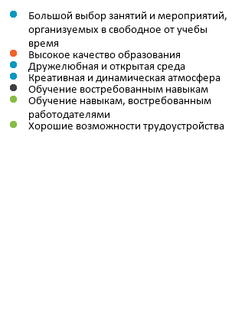
Что является привлекательным и ассоциируется с Вами?
2021 | Россия | Студенты | Все основные направления обучения
Привлекательные и ассоциируемые атрибуты
Ассоциируемые
Ассоциируемые
Привлекательные
Репутация и имидж работодателя
Культура
Потенциал трудоустройства
и перспективы
на будущее
Образовательные услуги
Какие из нижеперечисленных характеристик Вы ассоциируете со своим вузом? (Выбор вариантов не ограничен).
Что из этого для Вас наиболее важно? (Выберите не более трёх вариантов ответа).

Slide 41
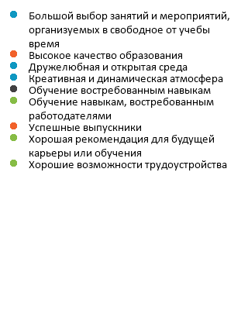
Отличаются ли эти атрибуты у Вас?
2021 | Россия | Студенты | Все основные направления обучения
Привлекательные и ассоциируемые атрибуты 2021
Привлекательные и ассоциируемые атрибуты 2020
Репутация и имидж работодателя
Культура
Потенциал трудоустройства
и перспективы
на будущее
Образовательные услуги

Slide 42
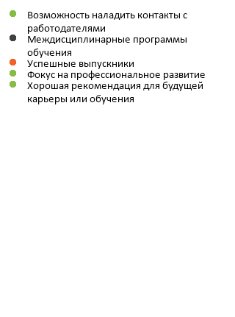




Согласованы ли предпочтения Вашей целевой группы с их восприятием Вас?
2021 | Россия | Студенты | Все основные направления обучения
Ассоциируемые, но не привлекательные атрибуты 2021:
Привлекательные, но не ассоциируемые атрибуты 2021:
Ассоциируемые, но не привлекательные атрибуты 2020:
Привлекательные, но не ассоциируемые атрибуты 2020:
Репутация и имидж работодателя
Культура
Потенциал трудоустройства
и перспективы
на будущее
Образовательные услуги

Slide 43
Истории успеха и области, где есть простор для совершенствования
2021 | Россия | Студенты | Все основные направления обучения
Атрибуты, в которых, по мнению Ваших студентов, Ваше учебное заведение преуспевает лучше всего? (Топ 3)
% тех, кто говорит, что вы преуспеваете в этом
Что нуждается в совершенствовании? (Топ 3)
% тех, кто говорит, что это необходимо улучшить
Ниже приведены аттрибуты, которые Вы считаете важными, а также которые Вы ассоциируете с Вашим учебным заведением. В каких из нижеперечисленных аттрибутов, по Вашему мнению, Ваше учебное заведение преуспевает лучше всего?
Ниже приведены аттрибуты, которые Вы считаете важными, но которые Вы не ассоциируете с Вашим учебным заведением. Какие из нижеперечисленных аттрибутов, по Вашему мнению, Ваше учебное заведение должно срочно улучшать?
Студенты, считающие эти показатели Вашего учебного заведения превосходными, находят их важными и ассоциируют их со своим учебным заведением.
Студенты, считающие, что эти показатели нужно повысить, находят их важными, но не ассоциируют их со своим учебным заведением.

Slide 44
Сравнение конкурентов
2021 | Россия | Студенты | Все основные направления обучения
Понимание того, что Ваши студенты думают об их вузе, сравнивая их оценки с оценками других студентов на национальном уровне
100%
Наибольшая величина в группе сравнения
100%
100%
Пример 1:
Очень разнообразное распределение различных вузов в группе сравнения.
Сильнейшие 10% университетов
Половина
университетов
находится в
этом
диапазоне
90%
90%
90%
80%
70%
Процент студентов, которые ассоциируют свой университет с атрибутом
80%
Ваша деятельность
80%
Сильные 10-20%
60%
50%
70%
70%
Сильные 20-30%
40%
30%
60%
60%
Сильные 30-40%
20%
10%
50%
50%
Сильные 40-50%
0%
Среднее значение
40%
40%
Слабые 40-50%
Половина
университетов
находится в
этом
диапазоне
Слабые 30-40%
100%
Пример 2:
Очень плотное скопление различных вузов в группе сравнения, где одна группа вузов выделяется наверху
30%
30%
90%
Слабые 20-30%
80%
20%
20%
70%
Слабые 10-20%
60%
10%
Наименьшая величина в группе сравнения
10%
50%
Самые слабые 10% университетов
40%
0%
0%
30%
20%
10%
0%

Slide 45
Где Вы находитесь в отношении репутации среди студентов?
2021 | Россия | Студенты | Все основные направления обучения
Ваши студенты
Среднее значение
Самые привлекательные
Сильные 10-20%
Сильные 20-30%
Сильные 30-40%
Сильные 40-50%
Слабые 40-50%
Слабые 30-40%
Слабые 20-30%
Слабые 10-20%
Слабые 10%
Минимум
Максимум
Атрибуты отсортированы по значимости
В каком учебном заведении Вы учитесь? / Какое учебное заведение Вы окончили с наивысшей степенью?
Какие из нижеперечисленных атрибутов Вы ассоциируете со своим вузом? (Выбор вариантов не ограничен).
Какие из этих показателей представляются Вам наиболее важными? (Выберите не более 3 вариантов ответа).

Slide 46
Репутация и имидж
2021 | Россия | Студенты | Все основные направления обучения
Наиболее частые ассоциации
Ваши студенты
Все студенты
Какие из нижеперечисленных характеристик Вы ассоциируете со своим вузом? (Выбор вариантов не ограничен).

Slide 47
Где Вы находитесь в отношении образовательных услуг среди студентов?
2021 | Россия | Студенты | Все основные направления обучения
Ваши студенты
Среднее значение
Самые привлекательные
Сильные 10-20%
Сильные 20-30%
Сильные 30-40%
Сильные 40-50%
Слабые 40-50%
Слабые 30-40%
Слабые 20-30%
Слабые 10-20%
Слабые 10%
Минимум
Максимум
Атрибуты отсортированы по значимости
В каком учебном заведении Вы учитесь? / Какое учебное заведение Вы окончили с наивысшей степенью?
Какие из нижеперечисленных атрибутов Вы ассоциируете со своим вузом? (Выбор вариантов не ограничен).
Какие из этих показателей представляются Вам наиболее важными? (Выберите не более 3 вариантов ответа).

Slide 48
Образовательные услуги
2021 | Россия | Студенты | Все основные направления обучения
Наиболее частые ассоциации
Ваши студенты
Все студенты
Какие из нижеперечисленных характеристик Вы ассоциируете со своим вузом? (Выбор вариантов не ограничен).

Slide 49
Где Вы находитесь в отношении культуры среди студентов?
2021 | Россия | Студенты | Все основные направления обучения
Ваши студенты
Среднее значение
Самые привлекательные
Сильные 10-20%
Сильные 20-30%
Сильные 30-40%
Сильные 40-50%
Слабые 40-50%
Слабые 30-40%
Слабые 20-30%
Слабые 10-20%
Слабые 10%
Минимум
Максимум
Атрибуты отсортированы по значимости
В каком учебном заведении Вы учитесь? / Какое учебное заведение Вы окончили с наивысшей степенью?
Какие из нижеперечисленных атрибутов Вы ассоциируете со своим вузом? (Выбор вариантов не ограничен).
Какие из этих показателей представляются Вам наиболее важными? (Выберите не более 3 вариантов ответа).

Slide 50
Культура
2021 | Россия | Студенты | Все основные направления обучения
Наиболее частые ассоциации
Ваши студенты
Все студенты
Какие из нижеперечисленных характеристик Вы ассоциируете со своим вузом? (Выбор вариантов не ограничен).

Slide 51
Где Вы находитесь в отношении потенциала трудоустройтва среди студентов?
2021 | Россия | Студенты | Все основные направления обучения
Ваши студенты
Среднее значение
Самые привлекательные
Сильные 10-20%
Сильные 20-30%
Сильные 30-40%
Сильные 40-50%
Слабые 40-50%
Слабые 30-40%
Слабые 20-30%
Слабые 10-20%
Слабые 10%
Минимум
Максимум
Атрибуты отсортированы по значимости
В каком учебном заведении Вы учитесь? / Какое учебное заведение Вы окончили с наивысшей степенью?
Какие из нижеперечисленных атрибутов Вы ассоциируете со своим вузом? (Выбор вариантов не ограничен).
Какие из этих показателей представляются Вам наиболее важными? (Выберите не более 3 вариантов ответа).

Slide 52
Потенциал трудоустройства и перспективы на будущее
2021 | Россия | Студенты | Все основные направления обучения
Наиболее частые ассоциации
Ваши студенты
Все студенты
Какие из нижеперечисленных характеристик Вы ассоциируете со своим вузом? (Выбор вариантов не ограничен).

Slide 53
К какому драйверу склоняется Ваш бренд вуза, по мнению Ваших студентов?
2021 | Россия | Студенты | Все основные направления обучения
Репутация
и имидж университета
Культура
Ваши студенты
ассоциируют
20
из 40 атрибутов с Вашим вузом. Другие студенты связывают 13 атрибутов со своими вузами.
5 атрибута
5 атрибута
Потенциал трудоустройства
и перспективы на будущее
Образовательные услуги
5 атрибута
5 атрибута
Какие из нижеперечисленных характеристик Вы ассоциируете со своим вузом? (Выбор вариантов не ограничен).
Обратите внимание, что список атрибутов, показанный здесь, охватывает все четыре Драйвера привлекательности работодателя (то есть все 40 атрибутов), в отличие от каждого драйвера отдельно.
Внешний круг - Ваши студенты.
Внутренний круг - Все студенты.

Slide 54
Удовлетворенность университетом
2021 | Россия | Студенты | Все основные направления обучения
Совсем не устраивает
Очень доволен
Средний уровень 2021 года:
Средний уровень 2021 года:
7,8
6,9
Ваши студенты
Все студенты
Насколько Вы удовлетворены своим вузом?

Slide 55
Удовлетворенность университетом со временем
2021 | Россия | Студенты | Все основные направления обучения
Средний уровень 2021 года
7,8
Ваши студенты
Средний уровень 2021 года
6,9
Все студенты
Ваши студенты
Все студенты
Насколько Вы удовлетворены своим вузом?

Slide 56
Удовлетворенность по направлениям обучения
2021 | Россия | Студенты | Все основные направления обучения
Ваши студенты
Все студенты
Насколько Вы удовлетворены своим вузом?

Slide 57
Удовлетворенность по гендеру и по направлениям обучения
2021 | Россия | Студенты | Все основные направления обучения
Женский
Мужской
Ваши студенты
Все студенты
Насколько Вы удовлетворены своим вузом?

Slide 58
Удовлетворение дистанционным обучением во время COVID-19
2021 | Россия | Студенты | Все основные направления обучения
Плохо
Очень хорошо
Средний уровень 2021 года:
Средний уровень 2021 года:
8,2
6,9
Ваши студенты
Все студенты
Как Ваше учебное заведение справилось с организацией дистанционного обучения во время пандемии COVID-19? (0 - плохо, 10 - отлично)

Slide 59
Содержание
1
В этой главе показано, какие карьерные услуги используют Ваши студенты или профессионалы, какие услуги они считают важными, и насколько они удовлетворены предлагаемыми в настоящее время карьерными услугами.
Это поможет Вам тактически сосредоточиться на карьерных услугах, которые наиболее востребованы и являются наиболее эффективными для Ваших студентов или профессионалов.
ВВЕДЕНИЕ
2
ПРОФИЛЬ ТАЛАНТА
3
ВОСПРИЯТИЕ БРЕНДА УНИВЕРСИТЕТА
4
КАРЬЕРНЫЙ ЦЕНТР

Slide 60
Самые востребованные услуги по трудоустройству (1/2)
2021 | Россия | Студенты | Все основные направления обучения
Ваши студенты
Все студенты
Какие из перечисленных услуг по трудоустройству Вы считаете наиболее полезными? (Выберите не более 3 вариантов ответа).

Slide 61
Самые востребованные услуги по трудоустройству (2/2)
2021 | Россия | Студенты | Все основные направления обучения
Ваши студенты
Все студенты
Какие из перечисленных услуг по трудоустройству Вы считаете наиболее полезными? (Выберите не более 3 вариантов ответа).

Slide 62
Услуги по трудоустройству, которыми пользуются чаще всего (1/2)
2021 | Россия | Студенты | Все основные направления обучения
Ваши студенты
Все студенты
Какие из перечисленных карьерных услуг Вы использовали в своем вузе? (Выбор вариантов не ограничен).

Slide 63
Услуги по трудоустройству, которыми пользуются чаще всего (2/2)
2021 | Россия | Студенты | Все основные направления обучения
Ваши студенты
Все студенты
Какие из перечисленных карьерных услуг Вы использовали в своем вузе? (Выбор вариантов не ограничен).

Slide 64
Карьерные услуги, которыми Ваши студенты не смогли воспользоваться из-за COVID-19
2021 | Россия | Студенты | Все основные направления обучения
Ваши студенты
Все студенты
Какими из перечисленных услуг по трудоустройству Вы не пользовались из-за ограниченного доступа к ним в связи с пандемией COVID-19? (Выбор вариантов не ограничен).
Вопрос о том, пользовались ли Ваши студенты теми или иными услугами по трудоустройству во время пандемии COVID-19, задается им, исходя из их ответа на вопрос о том, пользовались ли они этими услугами вообще

Slide 65
Основные изменения с 2020 по 2021 год в отношении использования услуг по трудоустройству
2021 | Россия | Студенты | Все основные направления обучения
Ваши студенты
Все студенты
Ваши студенты
Презентации работодателей 55% (50%)
Профориентация 21% (18%)
Взаимодействие с выпускниками 36% (34%)
Тестирование личностных качеств или навыков 20% (17%)
Информация о направлениях карьерного развития 19% (17%)
Тренинг по поиску работы 7% (6%)
Increased in usage
Тренинги по написании резюме/CV и подготовка к собеседованиям 9% (26%)
Посещение компаний/организаций 21% (44%)
Информация о направлениях карьерного развития 24% (54%)
Презентации работодателей 23% (26%)
Посещение компаний/организаций 17% (21%)
Ярмарки вакансий 22% (28%)
Decreased in usage
Какие из перечисленных карьерных услуг Вы использовали в своем вузе? (Выбор вариантов не ограничен).
Число рядом с той или иной услугой по трудоустройству обозначает процент в 2021 году, а процент в 2020 году приводится в (скобках).

Slide 66
Используют ли Ваши студенты карьерные услуги, которые они считают важными?
2021 | Россия | Студенты | Все основные направления обучения
Важные карьерные услуги, которыми Ваши студенты пользуются меньше
–
Неудовлетворенный спрос
Важные карьерные услуги, которыми Ваши студенты часто пользуются
–
История успеха
Важность услуг по трудоустройству
Менее важные карьерные услуги Ваши студенты используют меньше
–
Никаких действий
Менее важные карьерные услуги ваши студенты используют больше
–
Базовое ожидание
Использование карьерных услуг среди Ваших студентов

Slide 67
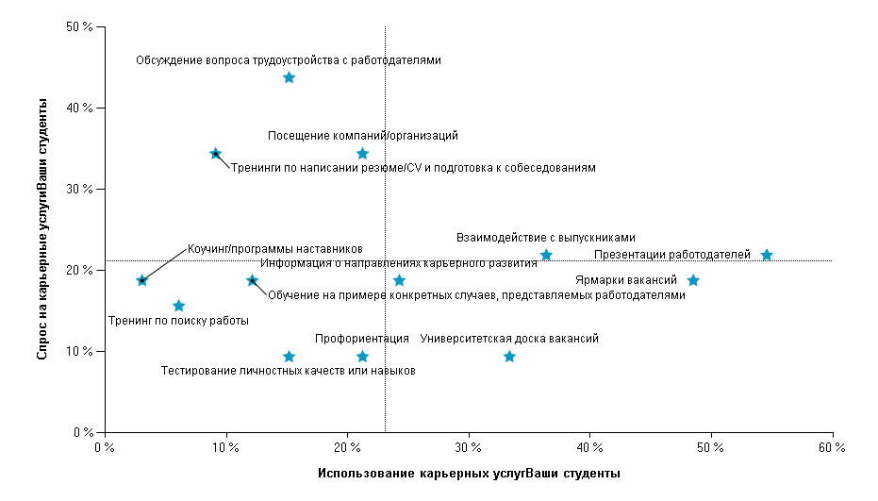
Потребность в услугах по трудоустройству и их использование
2021 | Россия | Студенты | Все основные направления обучения
Какие из перечисленных услуг по трудоустройству Вы считаете наиболее полезными? (Выберите не более 3 вариантов ответа).
Какими из перечисленных услуг своего учебного заведения по трудоустройству Вы воспользовались? (Выбор вариантов не ограничен).

Slide 68
Использование услуг по трудоустройству в целом
2021 | Россия | Студенты | Все основные направления обучения
Ваши студенты
Все студенты
Доля студентов университета, воспользовавшихся одной или несколькими услугами по трудоустройству
Доля студентов университета, воспользовавшихся одной или несколькими услугами по трудоустройству
Доля студентов университета, не воспользовавшихся ни одной из услуг по трудоустройству
Доля студентов университета, не воспользовавшихся ни одной из услуг по трудоустройству
Средний уровень 2019 года:
Средний уровень 2019 года:
Какие из перечисленных карьерных услуг Вы использовали в своем вузе? Выбор вариантов не ограничен.

Slide 69
Доля (%) учащихся, которые не пользовались никакими услугами по трудоустройству
2021 | Россия | Студенты | Все основные направления обучения
Доля (%) учащихся, которые не пользовались никакими услугами по трудоустройству
Ваши студенты
Год
Все студенты
Какие из перечисленных карьерных услуг Вы использовали в своем вузе? Выбор вариантов не ограничен.
Средний уровень 2019 года:
Средний уровень 2019 года:

Slide 70
Доля (%) учащихся, которые не пользовались никакими услугами по трудоустройству
2021 | Россия | Студенты | Все основные направления обучения
Ваши студенты
Все студенты
Какие из перечисленных карьерных услуг Вы использовали в своем вузе? Выбор вариантов не ограничен.
Средний уровень 2019 года:
Средний уровень 2019 года:

Slide 71
Удовлетворенность карьерным центром
2021 | Россия | Студенты | Все основные направления обучения
Плохо
Очень хорошо
Средний уровень 2021 года:
Средний уровень 2021 года:
7,2
6,1
Ваши студенты
Все студенты
Как бы Вы оценили карьерные сервисы, предлагаемые Вашим вузом? (0 - плохо, 10 - отлично)

Slide 72
Удовлетворенность центром карьеры со временем
2021 | Россия | Студенты | Все основные направления обучения
Средний уровень 2021 года
7,2
Ваши студенты
Средний уровень 2021 года
6,1
Все студенты
Ваши студенты
Все студенты
Как бы Вы оценили карьерные сервисы, предлагаемые Вашим вузом? (0 - плохо, 10 - отлично)
Для лучшего понимания ось X графика ограничена значениями от 4 до 10 баллов.

Slide 73
Удовлетворенность услугами по трудоустройству во время COVID-19
2021 | Россия | Студенты | Все основные направления обучения
Плохо
Очень хорошо
Средний уровень 2021 года:
Средний уровень 2021 года:
7,8
6,5
Ваши студенты
Все студенты
Насколько Вы удовлетворены тем, как Ваш вуз справился с предложением карьерных услуг во время пандемии COVID-19? (0 - Ни в коей мере, 10 - Целиком и полностью)

Slide 74
Рекомендуемые каналы для информирования студентов о карьерном центре
2021 | Россия | Студенты | Все основные направления обучения
Ваши студенты
Все студенты
Какие коммуникационные каналы следует использовать карьерному центру для связи с Вами? Выбор вариантов не ограничен

Slide 75
Содержание
1
В этой главе рассказывается, как Ваши студенты или профессионалы предпочитают общаться и взаимодействовать с работодателями.
Это поможет Вам указать Вашим студентам или профессионалам, где их сверстники являются успешными коммуникаторами. Кроме того, эти данные информируют работодателей о том, какие платформы им следует использовать для привлечения Ваших студентов и выпускников.
ВВЕДЕНИЕ
2
ПРОФИЛЬ ТАЛАНТА
3
ВОСПРИЯТИЕ БРЕНДА УНИВЕРСИТЕТА
4
КАРЬЕРНЫЙ ЦЕНТР
5
КОММУНИКАЦИЯ

Slide 76

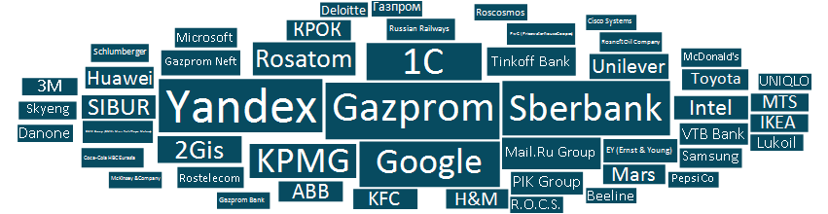
Лучшие рекрутинговые мероприятия
2021 | Россия | Студенты | Все основные направления обучения
Ваши студенты
Все студенты
Какой работодатель произвел на Вас самое лучшее впечатление на мероприятиях в Вашем университете за последние 12 месяцев?

Slide 77
Какие каналы используют Ваши студенты, чтобы узнать о работодателях?
2021 | Россия | Студенты | Все основные направления обучения
100%
студентов пользуются цифровыми источниками информации
(98%)*
8,4
80%
студентов пользуются личными источниками информации
(86%)
— таково среднее число источников информации о трудоустройстве, которыми каждый студент пользовался, по сравнению с 8,8 в 2020 г.
71%
студентов пользуются печатными источниками информации
(75%)
Ваши студенты
*(данные 2020 года)
Все студенты
Через какие информационные каналы Вы узнали об этих работодателях (за последние 12 месяцев)? Выбор вариантов ответа не ограничен.

Slide 78
Каналы связи - Топ 15
2021 | Россия | Студенты | Все основные направления обучения
Ваши студенты
Все студенты
Где Вы слышали, видели или читали об этих работодателях?

Slide 79
Каналы связи - Топ 15
2021 | Россия | Студенты | Все основные направления обучения
2021
2020
Где Вы слышали, видели или читали об этих работодателях?

Slide 80
Источники, на которые больше всего полагаются таланты при выборе работодателя
2021 | Россия | Студенты | Все основные направления обучения
Ваши студенты
Все студенты
В целом, на какие источники вы больше всего полагаетесь при выборе работодателя для работы? (Пожалуйста, выберите не более 3 альтернатив.)

Slide 81
Наиболее предлагаемые и широко используемые мероприятия / активности по развитию карьеры | Все студенты
2021 | Россия | Студенты | Все основные направления обучения
Приведенные ниже данные основаны на мнении кандидатов, которые посещали какие-либо мероприятия по развитию карьеры за последние 12 месяцев.
Доступные мероприятия / услуги
Участие в доступных карьерных
ярмарках
Принимал(а) участие
Не участвовал(а)
Вы посещали какие-либо мероприятия, связанные с развитием карьеры (ярмарки вакансий, конференции, презентации компаний и т. д.), за последние 12 месяцев?
Какие виды деятельности / активности были доступны?
Вы посещали какие-либо мероприятия, связанные с развитием карьеры (ярмарки вакансий, конференции, презентации компаний и т. д.), за последние 12 месяцев?
Какие виды деятельности / активности были доступны?
В каких видах деятельности / активостях вы участвовали или какие использовали?

Slide 82
Предпочтительный формат участия
2021 | Россия | Студенты | Все основные направления обучения
Ваши студенты
В каком формате Вы бы предпочли участвовать в следующих мероприятиях?

Slide 83
Наиболее используемые онлайн-платформы
2021 | Россия | Студенты | Все основные направления обучения
Используется в целом
Используется, чтобы узнать о работодателях
Ваши студенты
Все студенты
Которыми из указанных интернет-платформ Вы пользуетесь? (Выбор вариантов не ограничен).
Какими из этих платформ Вы пользуетесь как источниками информации о работодателях? (Выбор вариантов не ограничен).

Slide 84
Важные темы, на которые стоит обратить внимание при публикациях на онлайн-каналах
2021 | Россия | Студенты | Все основные направления обучения
Чтобы помочь увеличить вовлеченность!
Ваши студенты
Все студенты
Насколько важно для вас видеть следующие типы информации на онлайн-каналах работодателей?
На этом графике представлена доля респондентов, выбравших ответы «важно» или «крайне важно» в диапазоне от «крайне важно» до «неважно»

Slide 85

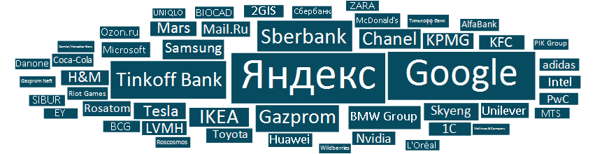
Работодатели с самым впечатляющим присутствием в социальных сетях
2021 | Россия | Студенты | Все основные направления обучения
Ваши студенты
Все студенты
Кто из работодателей произвел на Вас наибольшее впечатление в социальных сетях за последний год?

Slide 86
Обзор коммуникаций – Ваши студенты
2021 | Россия | Студенты | Все основные направления обучения
Наиболее используемые каналы коммуникации
для знакомства с работодателями
Участие в доступных карьерных
ярмарках
Наиболее используемые онлайн-платформы
Чаще всего используемые форматы участия
Самые популярные онлайн-платформы
для знакомства с работодателями

Slide 87
Обзор коммуникаций – Все студенты
2021 | Россия | Студенты | Все основные направления обучения
Наиболее используемые каналы коммуникации
для знакомства с работодателями
Участие в доступных карьерных
ярмарках
Наиболее используемые онлайн-платформы
Чаще всего используемые форматы участия
Самые популярные онлайн-платформы
для знакомства с работодателями

Slide 88
Содержание
1
В этой главе рассматриваются атрибуты работодателя и работодатели, которые являются наиболее привлекательными для Ваших студентов или профессионалов.
Вы узнаете, насколько предпочтения Ваших студентов или профессионалов соответствуют реальности рынка труда. Таким образом, Вы можете определить, какие работодатели являются наиболее важными и привлекательными для Ваших студентов и профессионалов.
ВВЕДЕНИЕ
2
ПРОФИЛЬ ТАЛАНТА
3
ВОСПРИЯТИЕ БРЕНДА УНИВЕРСИТЕТА
4
КАРЬЕРНЫЙ ЦЕНТР
5
КОММУНИКАЦИЯ
6
ПРЕДПОЧТЕНИЯ В КАРЬЕРЕ И РАБОТОДАТЕЛЯХ

Slide 89
Предпочтительный тип занятости
2021 | Россия | Студенты | Все основные направления обучения
Ваши студенты
Все студенты
Полная занятость
Полная занятость
Неполная занятость
Неполная занятость
Фриланс/гиг-работа
Фриланс/гиг-работа
Какой тип занятости Вы предпочитаете?

Slide 90
Предпочтения организаций по типу | Ваши студенты vs Все студенты
2021 | Россия | Студенты | Все основные направления обучения
Зрелость организация
Размер
Деятельность
Установленная организация
Крупная организация
Организация, ведущая свою деятельность в основном в России
Стартап
Организация малого и среднего размера
Организация, ведущая свою деятельность по всему миру
Происхождение
Сектор
Расположение
Организация, основанная в России
Частный сектор
Большой город
Организация, основанная за пределами России
Государственный сектор
Город малого или среднего размера
Если Вам нужно выбрать что-то одно, где Вы бы предпочли работать?

Slide 91
Обеспокоенность студентов при удаленной работе
2021 | Россия | Студенты | Все основные направления обучения
88%
Ваших студентов
заинтересованы в возможности удаленной работы
(по сравнению с 77% всех студентов)
Ваши студенты
Все студенты
Меня интересуют возможности удаленной работы.
Если вас интересуют возможности удаленной работы, что из следующего вас беспокоит?

Slide 92
Наиболее популярные отрасли
2021 | Россия | Студенты | Все основные направления обучения
Ваши студенты
Все студенты
В каких отраслях Вы хотели бы работать по окончании учебы?
Это десятка наиболее популярных отраслей для Ваших студентов

Slide 93
Ожидаемая заработная плата в зависимости от пола | Ваши студенты vs Все студенты
2021 | Россия | Студенты | Все основные направления обучения
Средняя месячная заработная плата (RUB)
Ваши студенты
Все студенты
66 607
79 166
69 000
89 334
66 087
75 050
РАЗНИЦА В ЗАРПЛАТЕ СРЕДИ ПОЛОВ
2 913
14 284
На какую заработную плату Вы рассчитываете на своей первой постоянной работе после окончания учебного заведения? (Укажите зарплату до вычета налогов без учета комиссионных и премий).
Пол

Slide 94
Ожидаемая заработная плата в зависимости от пола | Ваши студенты в 2021 г. по сравнению с Ваши студенты в 2020 г.
2021 | Россия | Студенты | Все основные направления обучения
Средняя месячная заработная плата (RUB)
Ваши студенты 2021
Ваши студенты 2020
66 607
46 604
69 000
46 923
66 087
46 500
РАЗНИЦА В ЗАРПЛАТЕ СРЕДИ ПОЛОВ
2 913
423
На какую заработную плату Вы рассчитываете на своей первой постоянной работе после окончания учебного заведения? (Укажите зарплату до вычета налогов без учета комиссионных и премий).
Пол

Slide 95
Ожидаемая зарплата в месяц (RUB)
2021 | Россия | Студенты | Все основные направления обучения
Инженерное дело/Естественные науки
Бизнес/Экономика/Торговля
Информационные технологии
Все студенты 2021
79 287
79 302
75 580
79 166
91 721
88 234
84 764
89 334
76 285
73 405
72 630
75 050
РАЗНИЦА В ЗАРПЛАТЕ СРЕДИ ПОЛОВ
15 437
14 829
12 134
14 284
На какую заработную плату Вы рассчитываете на своей первой постоянной работе после окончания учебного заведения? (Укажите зарплату до вычета налогов без учета комиссионных и премий)

Slide 96
Критерии привлекательности работодателя по методологии Universum
2021 | Россия | Студенты | Все основные направления обучения
Репутация и имидж работодателя
Люди и культура
Характеристики работодателя как организации
Социальная среда и атрибуты рабочего места
Привлекательные/интересные товары и услуги
Корпоративная социальная ответственность
Использование новых технологий в работе
Высокие этические стандарты ведения бизнеса
Быстро развивающаяся компания с большим количеством предпринимательских инициатив
Инновации в своей сфере
Руководство, которое вдохновляет
Миссия, которая вдохновляет
Успех компании на рынке
Престижность
Творческая и динамичная среда на работe
Дружеская рабочая атмосфера
Стремление к уважению различий и реализации возможностей каждого сотрудника
Сохранение баланса между работой и личной жизнью
Контакты с международными клиентами и коллегами-иностранцами
Руководители, которые поддерживают мой личностный рост
Возможности сделать личный вклад
Поощрение сотрудников за активный вклад в деятельность компании
Набор только лучших специалистов в компанию
Уважительное отношение к сотрудникам
Заработная плата и возможности для продвижения
Характер работы
Денежная компенсация и другие льготы, сейчас и в будущем
Сама работа, а также возможность заработка, предоставляемая работой
Понятный путь продвижения по карьерной лестнице
Конкурентоспособная заработная плата
Хороший социальный пакет
Хорошие рекомендации для будущей карьеры
Хорошие перспективы высокого дохода в будущем
Возможность проявить лидерские качества
Премии и бонусы
Возможность быстрого повышения в должности
Финансовая поддержка при повышении квалификации, дополнительном образовании
Культура, уважающая равноправие полов
Сложные и интересные задания, требующие усилий и определенных навыков
Клиентоориентированность
Непривязанность к рабочему месту
Высокий уровень ответственности
Стремление к достижению высоких результатов
Возможность командировок или постоянной работы за границей
Профессиональное обучениe и развитие
Надежность трудоустройства
Работа в команде
Разнообразие заданий

Slide 97
Что является самым важным в работодателе для Ваших студентов?
2021 | Россия | Студенты | Все основные направления обучения
Ваши студенты
Репутация и имидж работодателя
Люди и культура
1. Успех компании на рынке
2. Престижность
3. Высокие этические стандарты ведения бизнеса
1. Дружеская рабочая атмосфера
2. Руководители, которые поддерживают мой личностный рост
3. Сохранение баланса между работой и личной жизнью
Заработная плата и возможности для продвижения
Характер работы
1. Хорошие перспективы высокого дохода в будущем
2. Конкурентоспособная заработная плата
3. Понятный путь продвижения по карьерной лестнице
1. Профессиональное обучениe и развитие
2. Надежность трудоустройства
2. Стремление к достижению высоких результатов
Что из этого для Вас важнее всего? (Выберите не более 3 вариантов ответа).

Slide 98
Топ 10 самых важных атрибутов
2021 | Россия | Студенты | Все основные направления обучения
Ваши студенты
Все студенты
Репутация и имидж работодателя
Люди и культура
Заработная плата и возможности для продвижения
Характер работы
Насколько каждый из этих аспектов для Вас важен?
Что из этого для Вас важнее всего? (Выберите не более 3 вариантов ответа).
Здесь представлена привлекательность из 40 атрибутов в отношении того, насколько важной респонденты находят её движущую силу. Этот анализ дает общее представление о том, что влияет на привлекательность работодателя.

Slide 99
Основные изменения с 2020 по 2021 гг. - предпочтительные работодатели
2021 | Россия | Студенты | Все основные направления обучения
Ваши студенты
Все студенты
Ваши студенты
Рейтинг
2021
2020
Рейтинг
2021
2020
Увеличение степени важности
Рейтинг
2021
2020
Рейтинг
2021
2020
Снижение степени важности
Репутация и имидж работодателя
Люди и культура
Заработная плата и возможности для продвижения
Характер работы
Что из этого для Вас важнее всего? (Выберите не более 3 вариантов ответа).

Slide 100

РЕЙТИНГИ UNIVERSUM
2021 | Россия | Студенты | Все основные направления обучения
ПОЛНЫЙ СПИСОК КОМПАНИЙ
С учетом рейтинга Работодателя
Рейтинг потенциальных претендентов
(70-150 работодателя в каждой основной области обучения)
Рейтинг идеального работодателя
(Да, подавал / да, я буду)
(столько, сколько применимо)
(максимум пять работодателей)
"Ниже приведён список потенциальных работодателей*. Укажите, у каких работодателей Вы бы хотели работать."
"А теперь выберите 5 идеальных работодателей, на которых Вам больше всего хочется работать."
"Подавали ли Вы или планируете подать резюме в эти компании?"
Имена работодателей могут быть сокращены в этом отчете в форме стандарта.

Slide 101
Рейтинг работодателей, принятых во внимание | Топ 20
2021 | Россия | Студенты | Все основные направления обучения
Ваши студенты | Бизнес/Экономика/Торговля
Все студенты | Бизнес/Экономика/Торговля
Ниже приведён список потенциальных работодателей. Укажите, у каких работодателей Вы бы хотели работать.

Slide 102
Рейтинг идеальных работодателей | Топ 20
2021 | Россия | Студенты | Все основные направления обучения
Ваши студенты | Бизнес/Экономика/Торговля
Все студенты | Бизнес/Экономика/Торговля
А теперь выберите 5 идеальных работодателей, на которых Вам больше всего хочется работать.

Slide 103
Рейтинг идеальных работодателей | 20 лучших в сравнении
2021 | Россия | Студенты | Все основные направления обучения
Бизнес/Экономика/Торговля
А теперь выберите 5 идеальных работодателей, на которых вам больше всего хочется работать. Назовём их "Идеальные работодатели".

Slide 104
Рейтинг потенциальных претендентов | Топ 20
2021 | Россия | Студенты | Все основные направления обучения
Ваши студенты | Бизнес/Экономика/Торговля
Все студенты | Бизнес/Экономика/Торговля
Подавали ли Вы или планируете подать заявку на работу в эти компании? – Да, уже подал/подала / Да, обязательно подам.

Slide 105
Содержание
1
ВВЕДЕНИЕ
2
ПРОФИЛЬ ТАЛАНТА
3
ВОСПРИЯТИЕ БРЕНДА УНИВЕРСИТЕТА
4
КАРЬЕРНЫЙ ЦЕНТР
5
КОММУНИКАЦИЯ
6
ПРЕДПОЧТЕНИЯ В КАРЬЕРЕ И РАБОТОДАТЕЛЯХ
7
ОСНОВНЫЕ ВЫВОДЫ

Slide 106






Общий обзор – Ваши студенты
2021 | Россия | Студенты | Все основные направления обучения
Половая принадлежность в долях
Доминирующие карьерные профили
Наиболее распространенный стимул: Все драйверы одинаково связаны
64% Ваших студентов хотели бы снова поступить в Ваш университет
22%
78%
«Энтузиасты»
«Космополиты»
«Искатели равновесия»
Восприятие бренда университета
Удовлетворенность университетом: 7,8 (0,0)
Основные практические
навыки
Основные источники информации по трудоустройству
Доля студентов, пользующихся Вашими услугами по трудоустройству: 91%
Я был/а волонтером
Я проходил/а стажировку или практику
Я работал/а на полставки во время обучения
Социальные сети
Сайт университета
Имейл
Услуги по трудоустройству
Услуги по трудоустройству, которыми Ваши студенты пользуются меньше всего: Тренинги по написании резюме/CV и подготовка к собеседованиям
Степень удовлетворенности услугами по трудоустройству: 7,2 (-0,5)
RUB 66 607
Ожидаемая заработная плата Ваших студенток (4%) ниже, чем студентов
Мужской
Женский
69 000
66 087
Предпочтения в отношении трудоустройства
Ваши студенты предпочитают International Companies
RUB
RUB
Важнейший признак работодателя: Хорошие перспективы высокого дохода в будущем

Slide 107



Общий обзор талантов | Ваши студенты vs Все студенты
2021 | Россия | Студенты | Все основные направления обучения
Ваши студенты
Все студенты
22%
78%
35%
65%
Топ карьерных профилей
Передовой опыт
Топ карьерных профилей
Передовой опыт
«Энтузиасты»
«Космополиты»
«Искатели равновесия»
Я был/а волонтером
Я проходил/а стажировку или практику
Я работал/а на полставки во время обучения
«Энтузиасты»
«Космополиты»
«Искатели равновесия»
Я проходил/а стажировку или практику
Я был/а волонтером
Я работал/а на полставки во время обучения
Наиболее важные атрибуты
Зарплатные ожидания в месяц
Наиболее важные атрибуты
Зарплатные ожидания в месяц
66 607
79 166
RUB
RUB
Наименее важные атрибуты
Наиболее предпочтительные отрасли
Наименее важные атрибуты
Наиболее предпочтительные отрасли
Консалтинг по вопросам управления и стратегического развития
Исследования рынка
Финансовые услуги и технологии
Интернет-контент и информация
Творчество, Отдых и Развлечения
Медиа

Slide 108
2021 | Россия | Студенты | Все основные направления обучения
ПРИЛОЖЕНИЕ

Slide 109
Вы поддерживаете то, что важно для Вашего таланта?
2021 | Россия | Студенты | Все основные направления обучения
Ваша нормальная реакция
Важные области, где Ваш университетский рейтинг низкий
–
подумайте, стоит ли адаптировать коммуникацию
Важные области, где Ваш университетский рейтинг высокий
-
продолжить текущее общение
Привлекательность в целевой группе
Среднее значение характеристик
Менее важные области, где Ваш университетский рейтинг низкий
-
монитор / бездействие
Менее важные области, где Ваш университетский рейтинг высокий
-
оставить как есть
Атрибуты, которые Ваши студенты ассоциируют с Вашим вузом

Slide 110
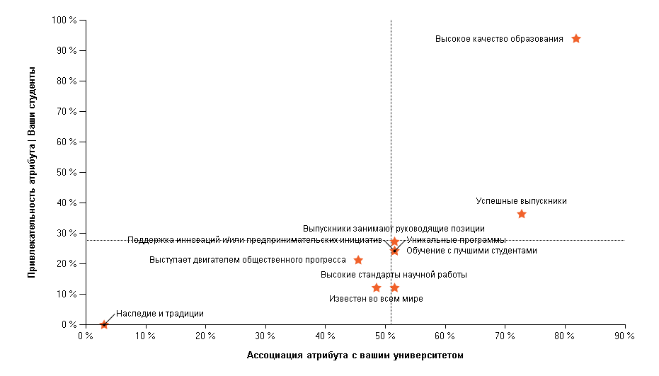
Репутация и имидж
2021 | Россия | Студенты | Все основные направления обучения
Привлекательность vs Ассоциации атрибутов с Вашим университетом
Какие из нижеперечисленных характеристик Вы ассоциируете со своим вузом? Выбор вариантов не ограничен.
Что из этого для Вас наиболее важно? (Выберите не более трёх вариантов ответа).

Slide 111
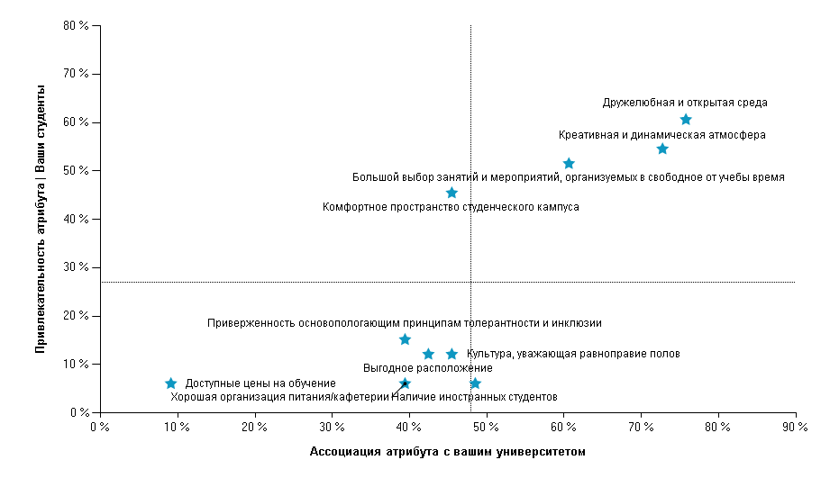
Культура и студенческая жизнь
2021 | Россия | Студенты | Все основные направления обучения
Привлекательность vs Ассоциации атрибутов с Вашим университетом
Какие из нижеперечисленных характеристик Вы ассоциируете со своим вузом? Выбор вариантов не ограничен.
Что из этого для Вас важнее всего? (Не более 3-х вариантов)

Slide 112
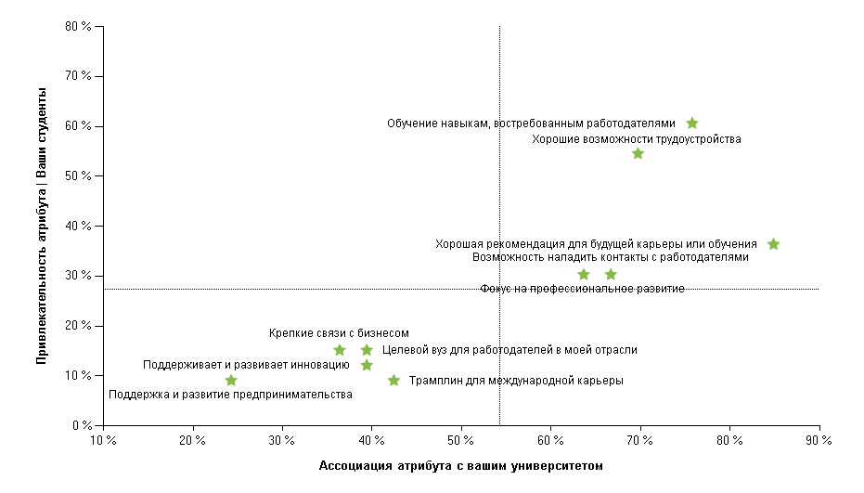
Потенциал трудоустройства и перспективы
2021 | Россия | Студенты | Все основные направления обучения
Привлекательность vs Ассоциации атрибутов с Вашим университетом
Какие из нижеперечисленных характеристик Вы ассоциируете со своим вузом? Выбор вариантов не ограничен.
Что из этого для Вас важнее всего? (Не более 3-х вариантов)

Slide 113
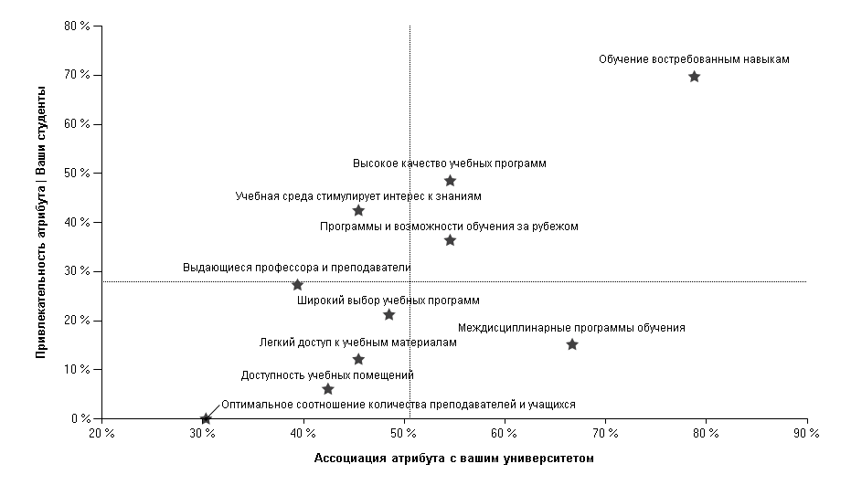
Образовательные услуги
2021 | Россия | Студенты | Все основные направления обучения
Привлекательность vs Ассоциации атрибутов с Вашим университетом
Какие из нижеперечисленных характеристик Вы ассоциируете со своим вузом? Выбор вариантов не ограничен.
Что из этого для Вас важнее всего? (Не более 3-х вариантов)

Slide 114
Направления обучения
2021 | Россия | Студенты | Все основные направления обучения
Ваши студенты : Бизнес/Экономика/Торговля (1/1)
Пожалуйста, выберите Вашу специализацию

Slide 115
Направления обучения
2021 | Россия | Студенты | Все основные направления обучения
Все студенты : Бизнес/Экономика/Торговля (1/1)
Пожалуйста, выберите Вашу специализацию

Slide 116
Направления обучения
2021 | Россия | Студенты | Все основные направления обучения
Все студенты : Инженерное дело (1/1)
Пожалуйста, выберите Вашу специализацию

Slide 117
Направления обучения
2021 | Россия | Студенты | Все основные направления обучения
Все студенты : Информационные технологии (1/1)
Пожалуйста, выберите Вашу специализацию

Slide 118
Направления обучения
2021 | Россия | Студенты | Все основные направления обучения
Все студенты : Естественные науки (1/1)
Пожалуйста, выберите Вашу специализацию

Slide 119
Направления обучения
2021 | Россия | Студенты | Все основные направления обучения
Все студенты : Гуманитарные науки (1/1)
Пожалуйста, выберите Вашу специализацию

Slide 120
Направления обучения
2021 | Россия | Студенты | Все основные направления обучения
Все студенты : Право (1/1)
Пожалуйста, выберите Вашу специализацию

Slide 121
Направления обучения
2021 | Россия | Студенты | Все основные направления обучения
Все студенты : Медицинa/Фармацевтика (1/1)
Пожалуйста, выберите Вашу специализацию

Slide 122
Рейтинг работодателей, принятых во внимание | Топ 30
2021 | Россия | Студенты | Все основные направления обучения
Все студенты | Бизнес/Экономика/Торговля
Ниже приведён список потенциальных работодателей. Укажите, у каких работодателей Вы бы хотели работать.

Slide 123
Рейтинг работодателей, принятых во внимание | Топ 30
2021 | Россия | Студенты | Все основные направления обучения
Все студенты | Инженерное дело/Естественные науки
Ниже приведён список потенциальных работодателей. Укажите, у каких работодателей Вы бы хотели работать.

Slide 124
Рейтинг работодателей, принятых во внимание | Топ 30
2021 | Россия | Студенты | Все основные направления обучения
Все студенты | Информационные технологии
Ниже приведён список потенциальных работодателей. Укажите, у каких работодателей Вы бы хотели работать.

Slide 125
Рейтинг Идеальных Работодателей | Топ 30
2021 | Россия | Студенты | Все основные направления обучения
Все студенты | Бизнес/Экономика/Торговля
А теперь выберите 5 идеальных работодателей, на которых Вам больше всего хочется работать.

Slide 126
Рейтинг Идеальных Работодателей | Топ 30
2021 | Россия | Студенты | Все основные направления обучения
Все студенты | Инженерное дело/Естественные науки
А теперь выберите 5 идеальных работодателей, на которых Вам больше всего хочется работать.

Slide 127
Рейтинг Идеальных Работодателей | Топ 30
2021 | Россия | Студенты | Все основные направления обучения
Все студенты | Информационные технологии
А теперь выберите 5 идеальных работодателей, на которых Вам больше всего хочется работать.

Slide 128
Рейтинг потенциальных претендентов | Топ 30
2021 | Россия | Студенты | Все основные направления обучения
Все студенты | Бизнес/Экономика/Торговля
Подавали ли Вы или планируете подать заявку на работу в эти компании? – Да, уже подал/подала / Да, обязательно подам.

Slide 129
Рейтинг потенциальных претендентов | Топ 30
2021 | Россия | Студенты | Все основные направления обучения
Все студенты | Инженерное дело/Естественные науки
Подавали ли Вы или планируете подать заявку на работу в эти компании? – Да, уже подал/подала / Да, обязательно подам.

Slide 130
Рейтинг потенциальных претендентов | Топ 30
2021 | Россия | Студенты | Все основные направления обучения
Все студенты | Информационные технологии
Подавали ли Вы или планируете подать заявку на работу в эти компании? – Да, уже подал/подала / Да, обязательно подам.

Slide 131
Спасибо!

